Slide 1

Программа «Путешественник»
Сибирский государственный университет геосистем и технологий
ВЫПОЛНИЛ:
СТУДЕНТ ГРУППЫ БИ-32 СОБАШНИКОВ Е.С.
ПРЕПОДАВАТЕЛИ:
ШАРАПОВ А.А.

Slide 2

Введение
Цель – создать уникальный проблемно-ориентированный продукт который предназначен для развлекательных целей.

Slide 3

Цели
Создать программу
Создать сайт программы
Создать документацию
Распространять созданный продукт
Начать создавать следующую часть

Slide 4
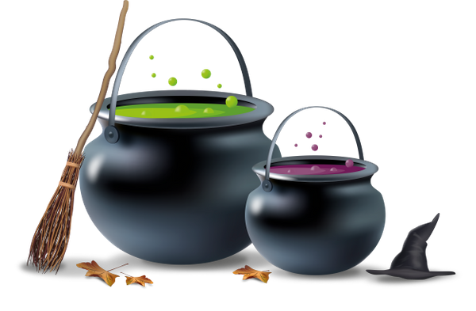
Установка программы
1) Зайти на официальный сайт
2) Скачать программу
2) Запустить файл установки

Slide 5
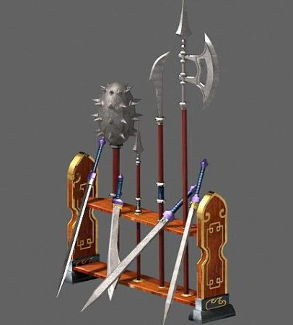
Системные требования
ОС Windows XP или выше
Место, занимаемое программой в ОЗУ: 11,5 МБ
Место, занимаемое программой на жестком диске: 29МБ
Разрешение экрана: 800х600 и выше

Slide 6
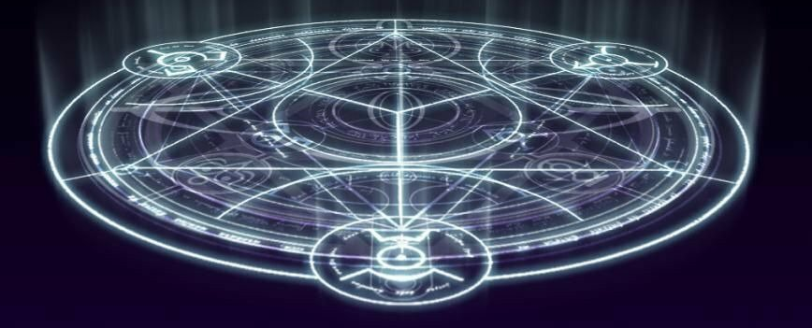
Описание программы
Приложение разработано на языке программирования Python;
Программа написана в среде PyCharm;
Сама программа была создана с помощью auto-py-to-exe
Является приложением для персонального компьютера (ПК)

Slide 7
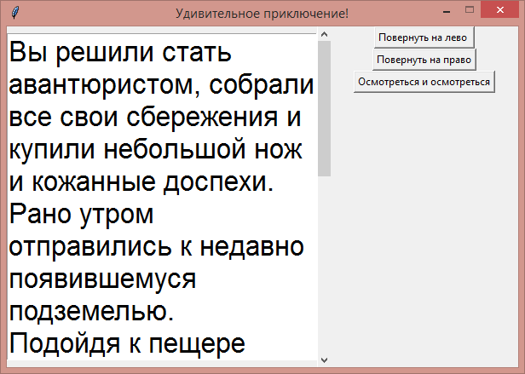
Интерфейс программы

Slide 8
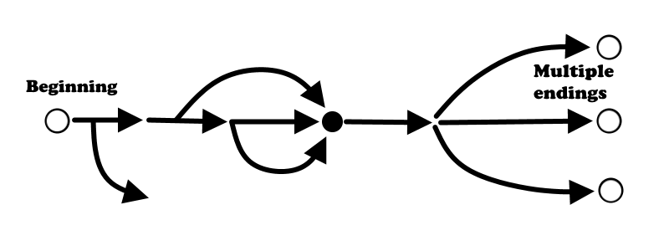
Все зависит только от ВАС!

Slide 9
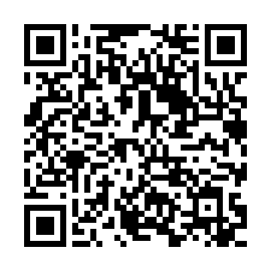
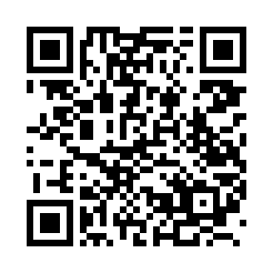
Ссылки
Скачать приложение
Официальный сайт

Slide 10
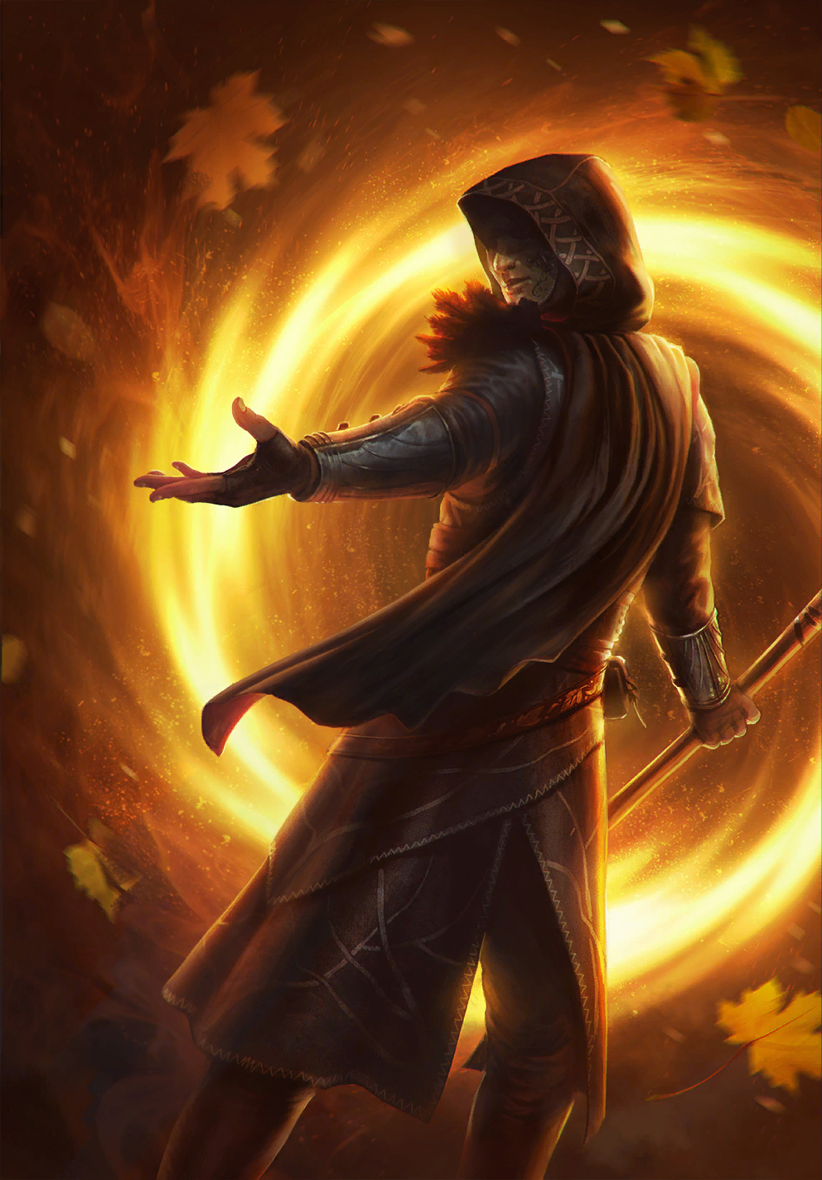
Спасибо за внимание!
А теперь пора отправиться путешествие!

